Slide 1
[W2C-导光柱装饰条]模具DFM报告
[其正][2016/12/26]

Slide 2
零件基本信息
零件名称：导光柱装饰条
项目名称：W2C
图号：未提供
版本：V1
外观处理方式：抛光10000目
合同初样日期：
设计师确认：

Slide 3
模具基本信息
零件材质、牌号： PC SABIC 923 颜色10279C 收缩率：1.005
零件外形尺寸：53.72*1.09*8.5
模具穴数：1*4
模具材质：S136
模架：S50C
浇口方式：潜进胶
流道方式：冷流道
顶出方式：顶针
模具结构:两板模
设计师确认：

Slide 4
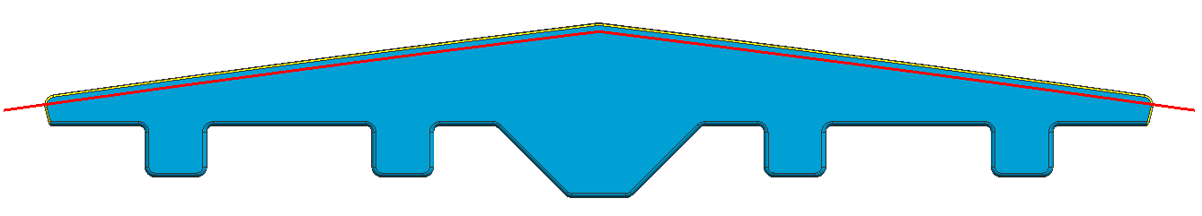
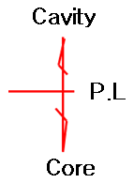
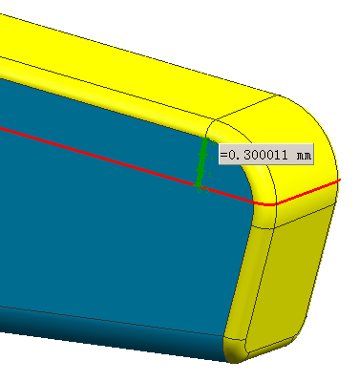
分模面
分型线——如图示红色线
碰穿区域分型线
滑块分型线
滑块、斜顶位置示意图
分型线R角根部下去0.3mm
段差控制在0.05mm
设计师确认：

Slide 5
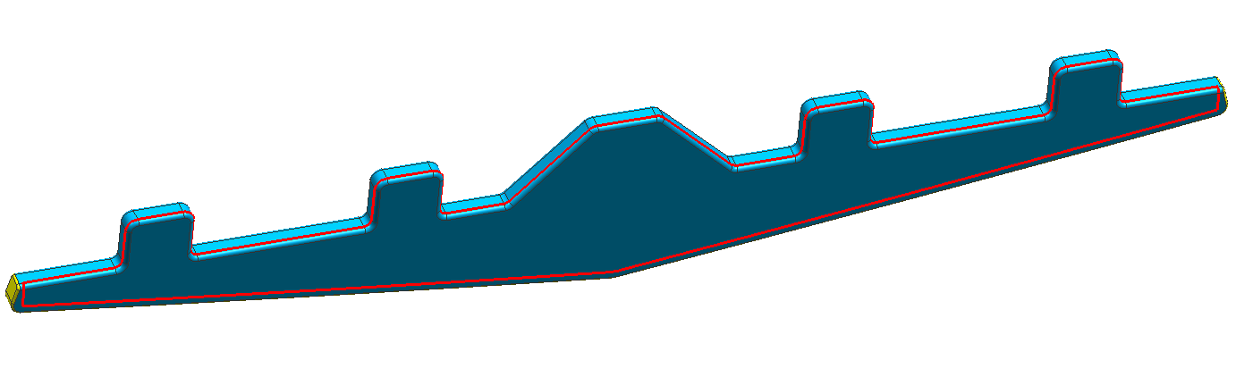
分模面
镶件线——如图示红色线
镶件线如图示红色线
段差控制在0.05mm
设计师确认：

Slide 6
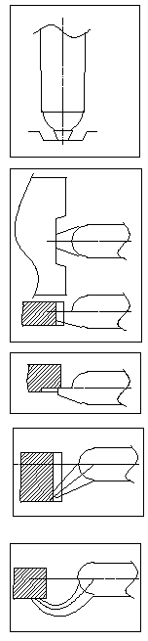
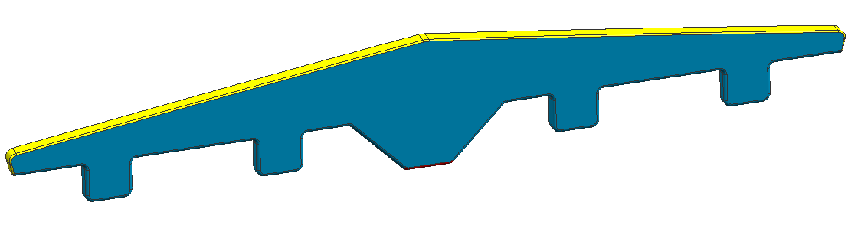
浇口流道设置
浇口类型——潜水进胶（1点）
浇口位置，大小，注意浇口位置外观面的冲击疤——如图所示
流道大小，长度
模流分析：分析熔迹线位置，注塑时间等
根据料柄及产品大小计算利用率
潜水进胶
设计师确认：

Slide 7
顶针设置
顶针类型（重要面：外观面、气密有关端面及滑动区域不得设顶杆）
顶针分布图——不能下顶针位置请指出
顶针孔低于表面0.2mm以内，不得凸出表面等
是否设置在壁厚较薄区域，易造成顶凸
模具设计依据实际情况排布顶针
不能下顶针位置请指出
设计师确认：

Slide 8
拔模分析
拔模分析图
检查是否拉模问题
是否有倒拔模问题
红色分型线以上部分拔模斜度请改为前模斜度。（对侧面请改）
设计师确认：

Slide 9
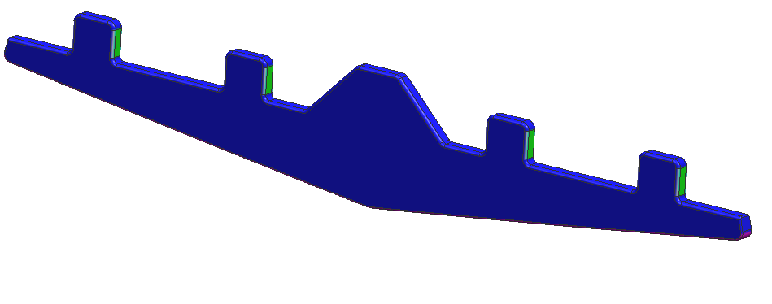
拔模分析
拔模分析图
检查是否拉模问题
是否有倒拔模问题
两侧绿色直身面请增加1.5°拔模斜度，与前壳做好配合拔模。
设计师确认：

Slide 10
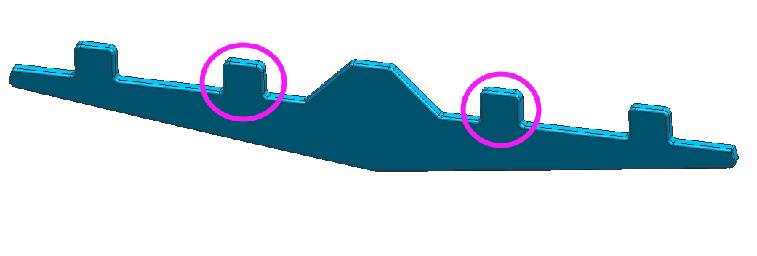
设计改进建议
线圈内结构尺寸大小及位置请改为非对称防呆设计，以便后续装配。
设计师确认：

Slide 11
螺母等镶件
规格确认
采用模内注塑还是后续热熔
是否有扭力、拉力要求
无螺母
设计师确认：

Slide 12
注塑螺纹
规格确认
是否有扭力要求
螺纹加工方式、是否有飞边等
无螺纹
设计师确认：

Slide 13
喷漆工艺
遮喷区域图示
喷漆厚度
色板是否已经提供
无喷涂
设计师确认：

Slide 14
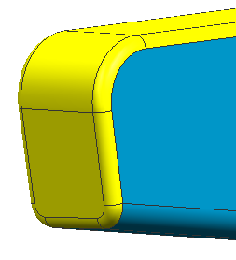
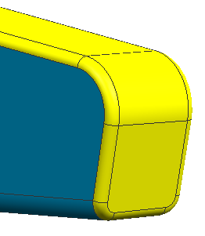
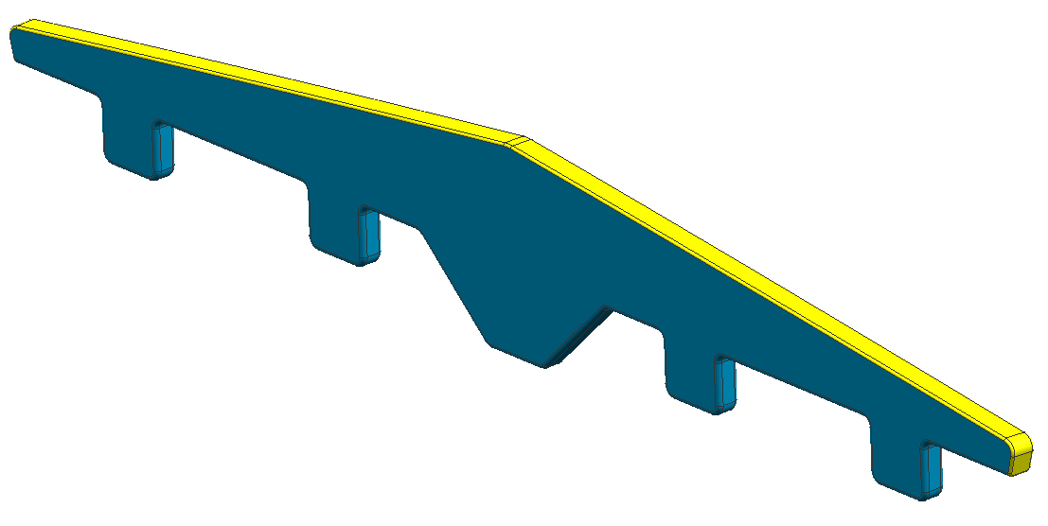
皮纹工艺
海康是否已经提供模版
背胶、刻字、滑动等特殊区域是否抛光等
设计零件的拔模角是否足够
黄色面抛光10000目，其他镜面放电。
设计师确认：

Slide 15
标记
环保标记——不做（没位置）
日期章——不做（没位置）
供应商标记——不做（没位置）
模穴号——不做（没位置）
以上标记、位置需要工程师确认
设计师确认：

Slide 16
设计图纸检查
图纸关键、重要尺寸分析——2D图纸未提供
图纸形位公差分析——2D图纸未提供
设计师确认：

Slide 17
重点尺寸量测性
2D图档标注合理性——2D图纸未提供
尺寸可量测及量测方法——2D图纸未提供
设计师确认：

Slide 18
可量产性
模具零件可加工性
模具零件生产效率
设计师确认：

Slide 19
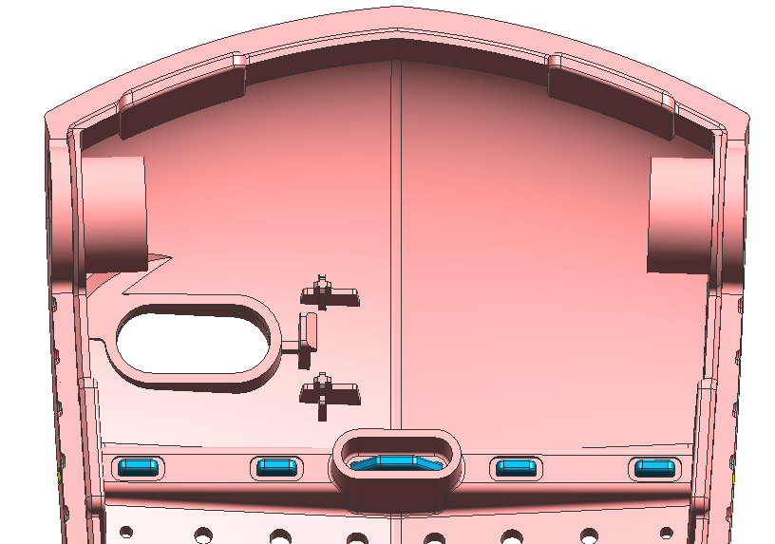
可组装性
配合面的保证
匹配物料的组装考虑
与前壳热熔组装。
设计师确认：

Slide 20
能力承诺
本公司承诺
本公司对该物料的风险已做充分评估，所有风险点已与海康威视工程师沟通并达成一致意见，本公司有能力承担该物料的生产，并保证其品质和交付。
供应商名称：
负责人签名： （签名扫描贴图）
日期：

Slide 21
THANKS!

